Slide 1
2022년 10월
사고사례 안전교육
2022. 10. 12
안전보건실

Slide 2
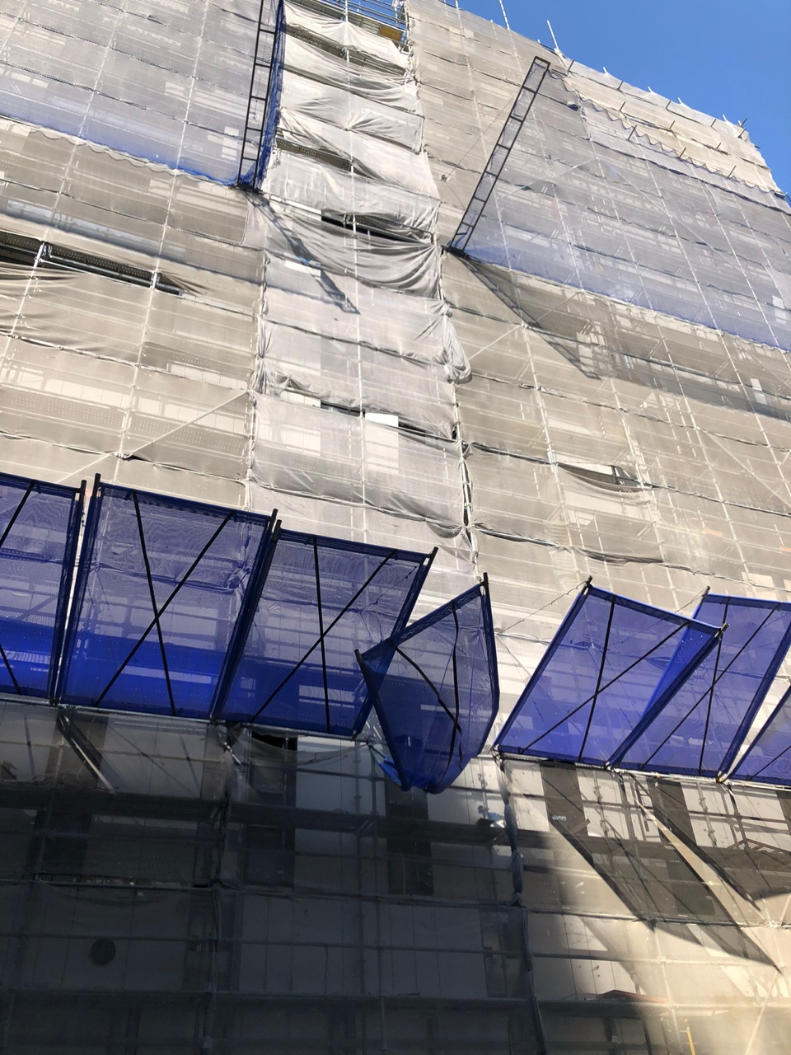
2022년 사고사례 및 예방대책
No.1 |  | 고소작업대에서 자재를 양중하던 중 추락
공 사 명 | 0000 |  | 발생일 | 22년 02월 24일 | 재해상황도
재해형태 | 추락 |  | 재해정도 | 부상 1명
재해 개요 | 2022.02.24.(목) 10시 30분경 고소작업대를 이용하여 1층에서 외부비계 6층으로 판넬자재를 양중하던 중 자재를 안쪽으로 밀어주기위해 안전벨트를 풀고 비계발판으로 넘어가다 균형을 잃고 추락하여 1단 낙하물방지망으로 떨어진 재해
재발 방지 대책 | ❍ 위험작업 전 작업계획서 작성 및 검토 (중량물취급계획서, 장비작업계획서 등) - 작업방법 검토를 통한 적정인원 배치 ❍ 특별안전교육 및 위험성평가 등을 통한 위험성 고지 ❍ 고소작업시 안전벨트 착용 (탑승자 케이지이탈 금지)

Slide 3
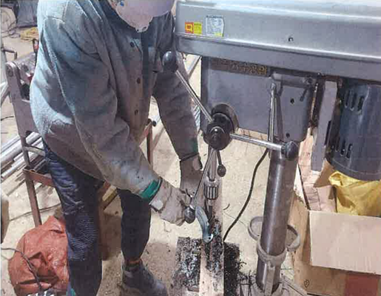
2022년 사고사례 및 예방대책
No.2 |  | 타공작업 중 대상물이 회전하여 타격
공 사 명 | 0000 |  | 발생일 | 22년 03월 17일 | 재해상황도
재해형태 | 협착 |  | 재해정도 | 부상 1명
재해 개요 | 2022.03.17.(목) 15시경 드릴링머신을 이용하여 철재행거를 타공하던 중 철재 행거가 척과 함깨 회전하며 재해자의 손을 타격한 재해
재발 방지 대책 | ❍ 가공물은 바이스를 이용하여 고정 후 타공작업 실시 ❍ 기타 안전보건조치 (장갑착용금지, 보안경착용 등)

Slide 4
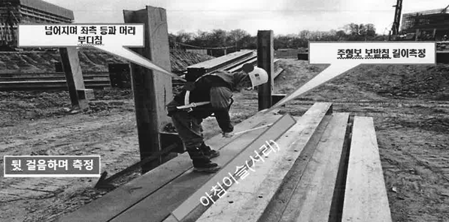
2022년 사고사례 및 예방대책
No.3 |  | 보받침 제작을위해 이동 중 미끄러져 전도
공 사 명 | 0000 |  | 발생일 | 22년 04월 20일 | 재해상황도
재해형태 | 전도 |  | 재해정도 | 부상 1명
재해 개요 | 2022.04.20.(수) 08시경 주형보 보 받침을 제작하기위해 길이를 측정하며 이동하던 중 미끄러져 넘어진 재해
재발 방지 대책 | ❍ 미끄러질 위험이 있는 자재에 올라갈경우 표면상태 확인 ( 젖어있거나 얼어있는경우 작업 지양) ❍ 단차(단부)주위 뒷걸음 지양

Slide 5
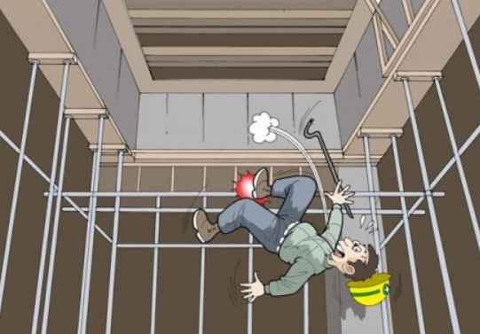
2022년 사고사례 및 예방대책
No.4 |  | 거푸집 해체작업 중 추락
공 사 명 | 0000 |  | 발생일 | 22년 04월 22일 | 재해상황도
재해형태 | 추락 |  | 재해정도 | 부상 1명
재해 개요 | 2022.04.22.(금) 수평연결재인 각파이프 상부에 서서 거푸집 해체작업을 진행하던 중, 거푸집이 떨어지면서 수평연결재를 가격하여 재해자가 균형을 잃고 뛰어내리면서 해체자재에 발등을 부딪혀 발등이 골절된 재해
재발 방지 대책 | ❍ 유공발판을 이용하여 견고한 작업발판 설치 (발판의 뒤집힘 방지를 위한 양 끝단 고정) ❍ 고소작업시 안전벨트 착용 ❍ 승하강할 수 있는 승강통로 설치 ❍ 기타 안전보건조치 (타 근로자 출입통제 표지판 설치 등)

Slide 6
2022년 사고사례 및 예방대책
No.5 |  | 철근가공작업 중 손가락 협착
공 사 명 | 0000 |  | 발생일 | 22년 05월 06일 | 재해상황도
재해형태 | 협착 |  | 재해정도 | 부상 1명
재해 개요 | 2022.05.06.(금) 철근절곡기를 이용하여 철근을 가공하던 중 다른 근로자와 대화를 하며 기계를 작동시켜 회전하는 철근절곡기에 손가락이 협착된 재해
재발 방지 대책 | ❍ 기계작업시 대화 등 금지하고 작업에 집중 ❍ 기계장비 작동시 신체부위 이격 확인 후 작동

Slide 7
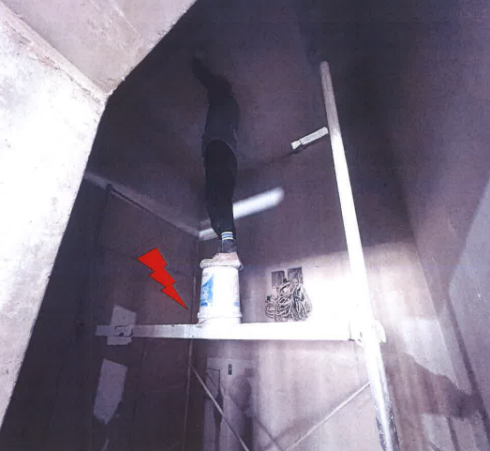
2022년 사고사례 및 예방대책
No.6 |  | 틀비계 상부 면갈기작업 중 추락
공 사 명 | 0000 |  | 발생일 | 22년 05월 20일 | 재해상황도
재해형태 | 추락 |  | 재해정도 | 부상 1명
재해 개요 | 2022.05.20.(금) 이동식 틀비계상부에서 플라스틱통을 밟고 면갈기작업 중 플라스틱통이 넘어가면서 중심을 잃고 바닥으로 추락한 재해
재발 방지 대책 | ❍ 이동식 틀비계 상부 보조발판 사용 금지 (부득이 사용시 변형이 없고 고정이 확실한 작업발판 사용) ❍ 이동식틀비계 상부 안전난간대 설치 ❍ 고소작업시 추락방지대(안전벨트) 착용 및 결속

Slide 8
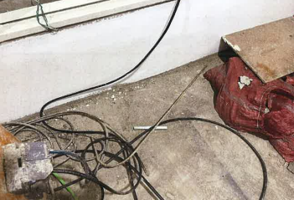
2022년 사고사례 및 예방대책
No.7 |  | 덕트설치 중 철근에 걸려 전도
공 사 명 | 0000 |  | 발생일 | 22년 06월 25일 | 재해상황도
재해형태 | 전도 |  | 재해정도 | 부상 1명
재해 개요 | 2022.06.25.(토) 지하5층에서 덕트 설치를위해 이동 중 바닥에 돌출된 철근에 발이 걸려 전도된 재해
재발 방지 대책 | ❍ 자재고정용 돌출철근 제거 및 시안성 확보 ❍ 작업장 주변 정리정돈 철저

Slide 9
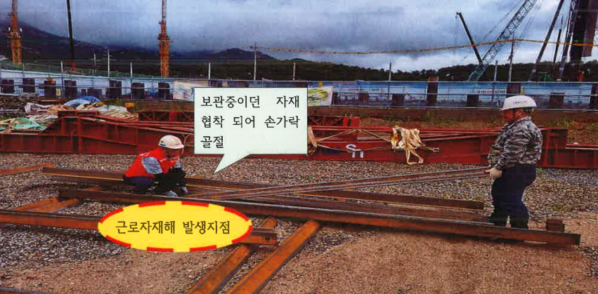
2022년 사고사례 및 예방대책
No.8 |  | 앵글자재 운반 중 손가락 협착
공 사 명 | 0000 |  | 발생일 | 22년 07월 31일 | 재해상황도
재해형태 | 협착 |  | 재해정도 | 부상 1명
재해 개요 | 2022.07.31.(일) 신호수 업무를 하던 중 타 근로자가 앵글을 옮기는것을 돕기위해 한쪽을 들어올리는순간 타 근로자는 가 그것을 인지하지 못하고 앵글자재를 내려놓아서 앵글자재에 손가락이 협착된 재해
재발 방지 대책 | ❍ 도수운반시 신호방법 및 작업자간 소통방법 강구 ❍ 정해진 업무 이외 임의로 작업변경 금지

Slide 10
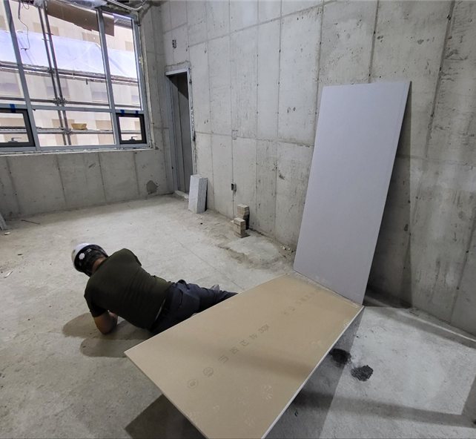
2022년 사고사례 및 예방대책
No.9 |  | 석고보드 자재가 전도되어 깔림
공 사 명 | 0000 |  | 발생일 | 22년 08월 12일 | 재해상황도
재해형태 | 협착 |  | 재해정도 | 부상 1명
재해 개요 | 2022.08.12.(금) 벽에 새워놓은 석고보드 자재 중 뒤편에 적재된 자재를 빼내던 중 앞쪽에 적재된 석고보드자재 8장이 넘어지며 석고보드자재에 깔린 재해
재발 방지 대책 | ❍ 자재 적재시 항목별, 동일크기별 적재 ❍ 자재전도 방지 쐐기목 사용 ❍ 자재 적재 및 운반시 단독작업 금지

Slide 11
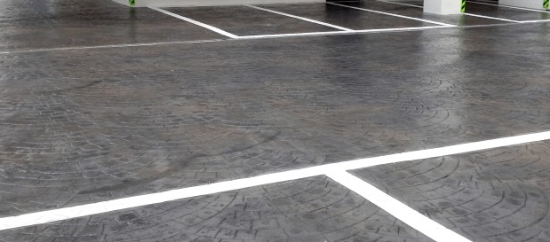
2022년 사고사례 및 예방대책
No.10 |  | 고여있던 물에 미끄러져 전도된 재해
공 사 명 | 0000 |  | 발생일 | 22년 08월 17일 | 재해상황도
재해형태 | 전도 |  | 재해정도 | 부상 1명
재해 개요 | 2022.08.17.(수) 칼라무늬콘크리트 작업을 위해 안전화를 신지 않고 자재를 옮기던 중 바닥에 고여있던 물에 미끄러져 전도된 재해 ※ 9월 16일 근로복지공단을 연락으로 확인된 재해
재발 방지 대책 | ❍ 현장출입시 개인보호구 착용 (안전화) ❍ 미끄럼 위험이 있는경우 사전 물기제거 등 실시 ❍ 안전교육(안전조회) 실시 전 임의작업진행 금지 ❍ 재해사실 인지시 추적관리 철저

Slide 12
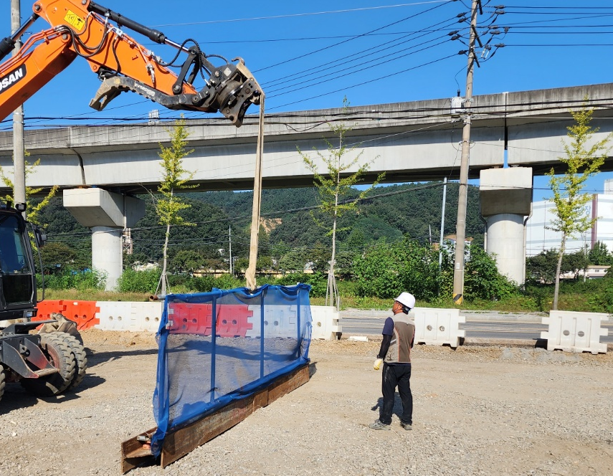
2022년 사고사례 및 예방대책
No.11 |  | 굴삭기를 이용한 인양중 인양물에 충돌
공 사 명 | 0000 |  | 발생일 | 22년 09월 15일 | 재해상황도
재해형태 | 충돌 |  | 재해정도 | 부상 1명
재해 개요 | 2022.09.01.(목) 굴삭기를 이용하여 H빔에 설치된 안전난간을 외줄걸이로 옮기던 중 흔들리는 안전난간에 가슴부위를 충돌한 재해
재발 방지 대책 | ❍ 자재양중시 양줄걸이 실시 (외줄걸이 절대 금지) ❍ 자재 인양시 자재 회전반경 내 출입금지 ❍ 장비기사와 소통체계(수신호, 무전기 등) 확인 후 작업

Slide 13
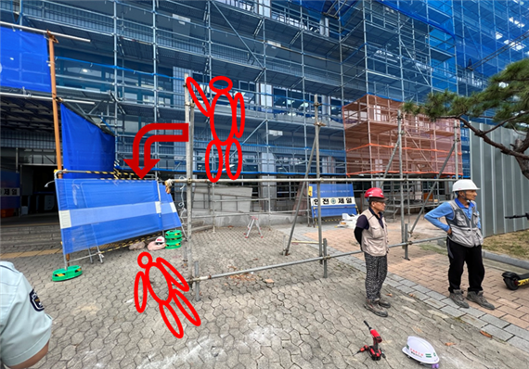
2022년 사고사례 및 예방대책
No.12 |  | 가설휀스 철거작업 중 추락
공 사 명 | 0000 |  | 발생일 | 22년 09월 26일 | 재해상황도
재해형태 | 추락 |  | 재해정도 | 부상 1명
재해 개요 | 2022.09.26.(월) EGI휀스 철거작업 중 1.5m높이의 중간대에서 이동 중 발을 헛디뎌 추락하여 머리를 바닥에 부딪힌 재해 (안전모 턱끈 미착용)
재발 방지 대책 | ❍ 개인보호구 착용 확인 철저 ❍ 위험작업구간 관리감독자 배치 ❍ 특수작업시 일반용역 사용 금지 (작업에 맞는 기능공 사용)

Slide 14
감사합니다
THANK YOU
위험을 보는 것이 안전의 시작입니다.
We Build Value

